Slide 1


Slide 2
TRƯỜNG ĐẠI HỌC GIAO THÔNG VẬN TẢI KHOA CÔNG NGHỆ THÔNG TIN
Đồ án tốt nghiệp
Đề tài: Mạng xã hội hẹn hò Soulatte
Giảng viên hướng dẫn: | Nguyễn Hiếu Cường
Sinh viên thực hiện: | Lê Sơn Tùng
Mã sinh viên: | 171210160
Lớp: | CNTT1 K58
Hà Nội, tháng 8 năm 2021

Slide 3
Nội dung trình bày
01
Giới thiệu tổng quan
02
Phân tích, thiết kế hệ thống
03
Demo sản phẩm
04
Kết luận

Slide 4
1. Giới thiệu tổng quan

Slide 5
Tình hình thực tế
- Dịch bệnh căng thẳng, thiếu giao tiếp xã hội
- Nhu cầu giao lưu kết bạn, hẹn hò của giới trẻ cao
- Mạng xã hội đang phát triển mạnh mẽ ở Việt Nam

Slide 6




Slide 7



Công nghệ sử dụng

Slide 8
2. Phân tích, thiết kế
hệ thống

Slide 9
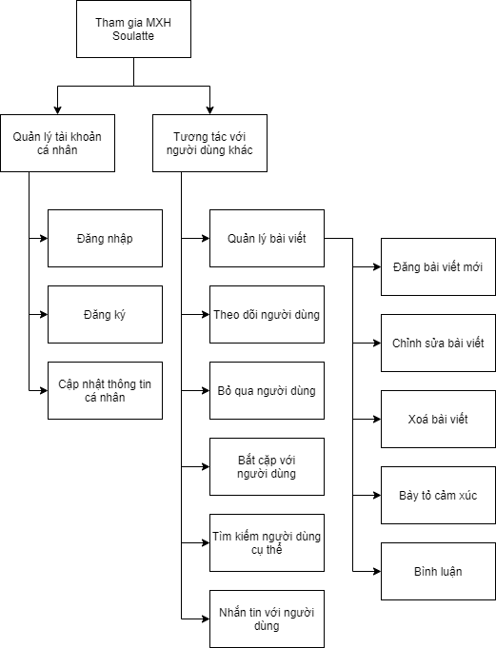
Sơ đồ phân rã
chức năng

Slide 10
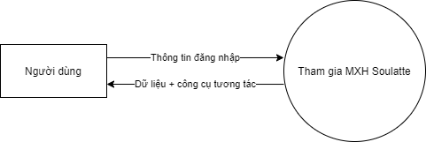
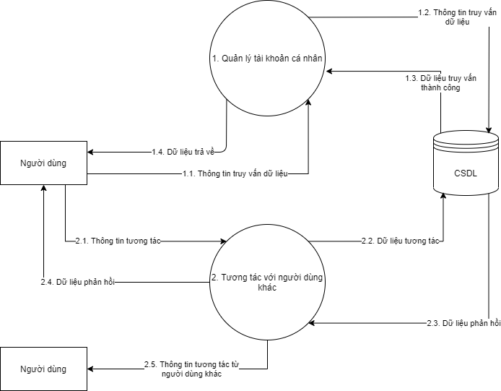
Sơ đồ luồng dữ liệu
Sơ đồ ngữ cảnh
Sơ đồ luồng dữ liệu mức 1

Slide 11
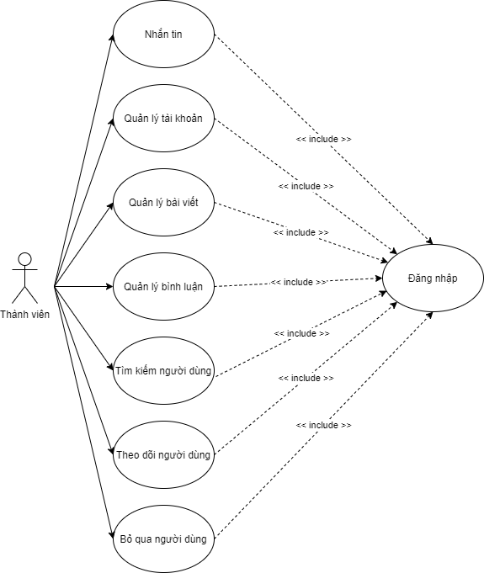
Use case tổng quát

Slide 12
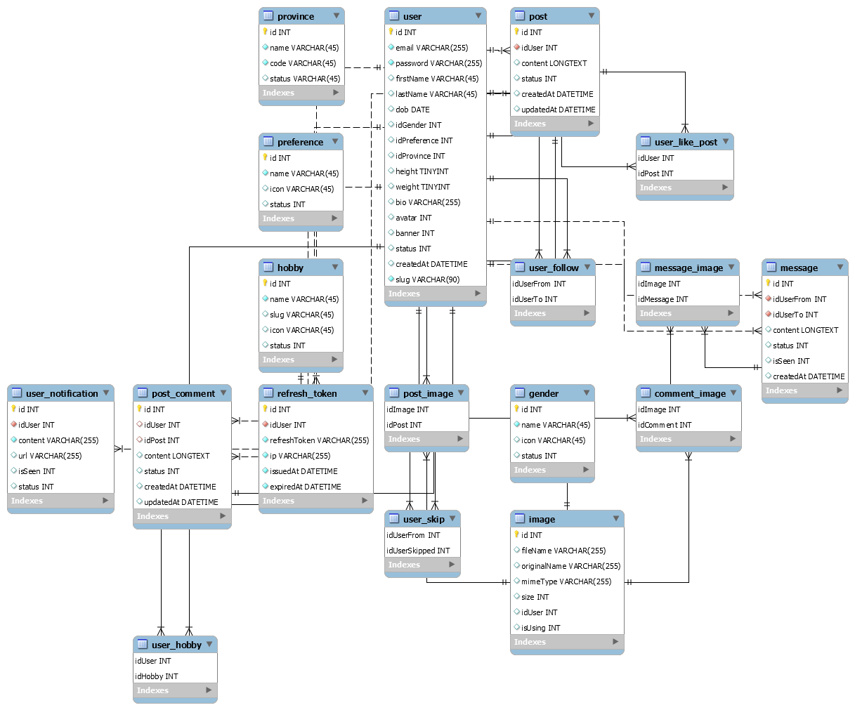
Sơ đồ quan hệ thực thể

Slide 13
3. Demo sản phẩm

Slide 14
4. Kết luận

Slide 15
Kết quả đạt được
Hoàn chỉnh trang web với phần giao diện thân thiện, dễ dung
Đáp ứng được các nhu cầu cơ bản
Có thêm kiến thức về quy trình xây dựng 1 website, các kĩ thuật liên quan đến Thiết kế giao diện và hệ thống

Slide 16
Vấn đề tồn đọng
Trải nghiệm người dùng chưa được tốt trên nền tảng mobile
Số lượng chức năng chưa được phong phú với nền tảng Mạng xã hội

